Slide 1
Geschichte in fünf Britisch-Amerikanischer Krieg (1812 – 1815)

Slide 2
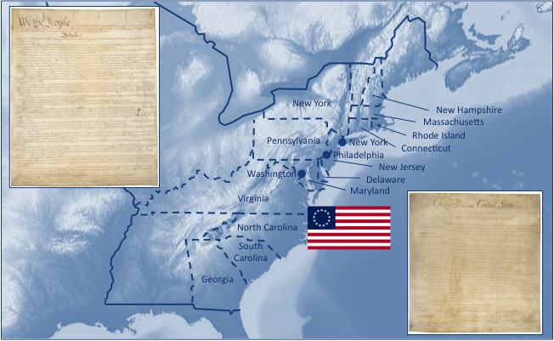
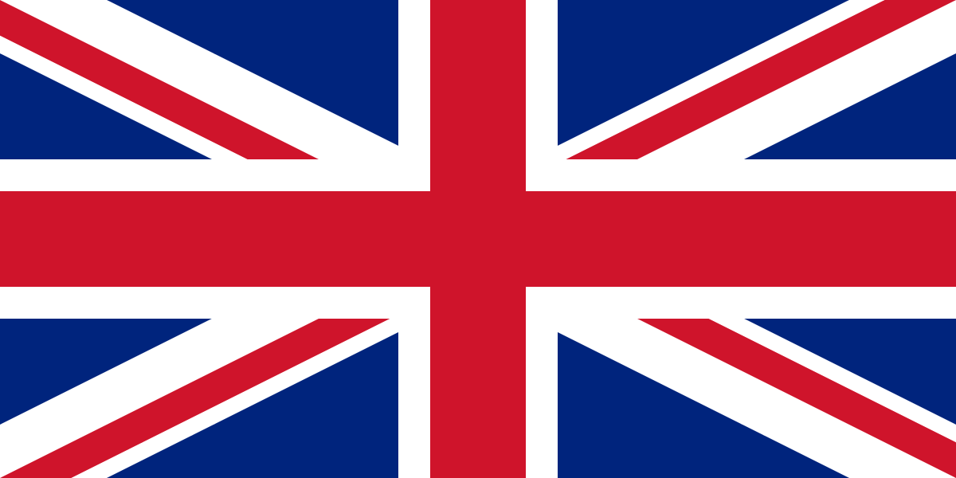
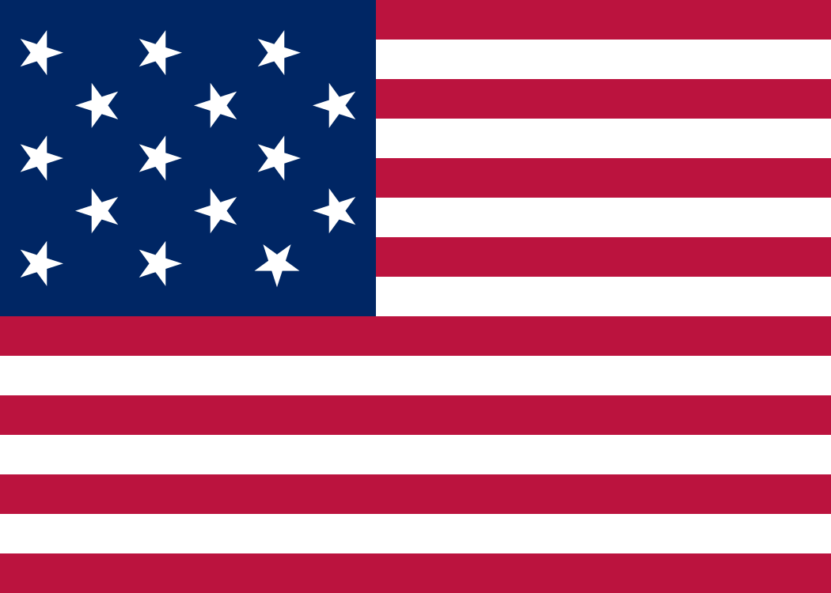
Überblick
Die Beteiligten:
Vereinigtes Königreich &
kanadische Milizen
mit verbündeten Indianern
Datum
18. Juni 1812 – 18. Feb. 1815
Ort
Nordamerika
Beginn
Kriegserklärung der USA an das Vereinigte Königreich
Ende
Ratifizierung des Vertrags von Gent
Vereinigte Staaten von Amerika

Slide 3
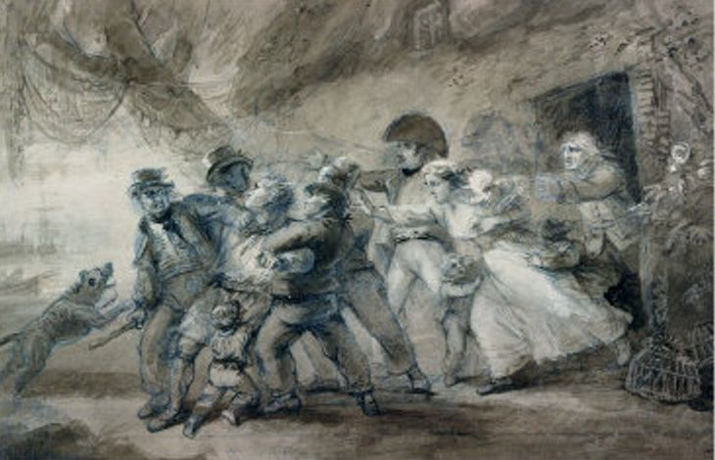
Hintergrund
Großbritannien befindet sich im Krieg mit Frankreich (Napoleonische Kriege)
Impressment (Zwangsverpflichtung) von britischen Seeleuten auf amerikanischen Schiffen durch die Royal Navy
Britische Perspektive: Legitimes Vorgehen, da Seeleute als Briten angesehen werden
US-Perspektive: Verletzung der Hoheitsrechte, da Seeleute als Amerikaner gelten
Briten unterstützen Indianer im Hinblick auf Überfälle auf USA
US-Nationalstolz mit Verlangen nach einem „Second War of Independence“
Territoriales Expansionsstreben der USA in Richtung Westen & Norden

Slide 4
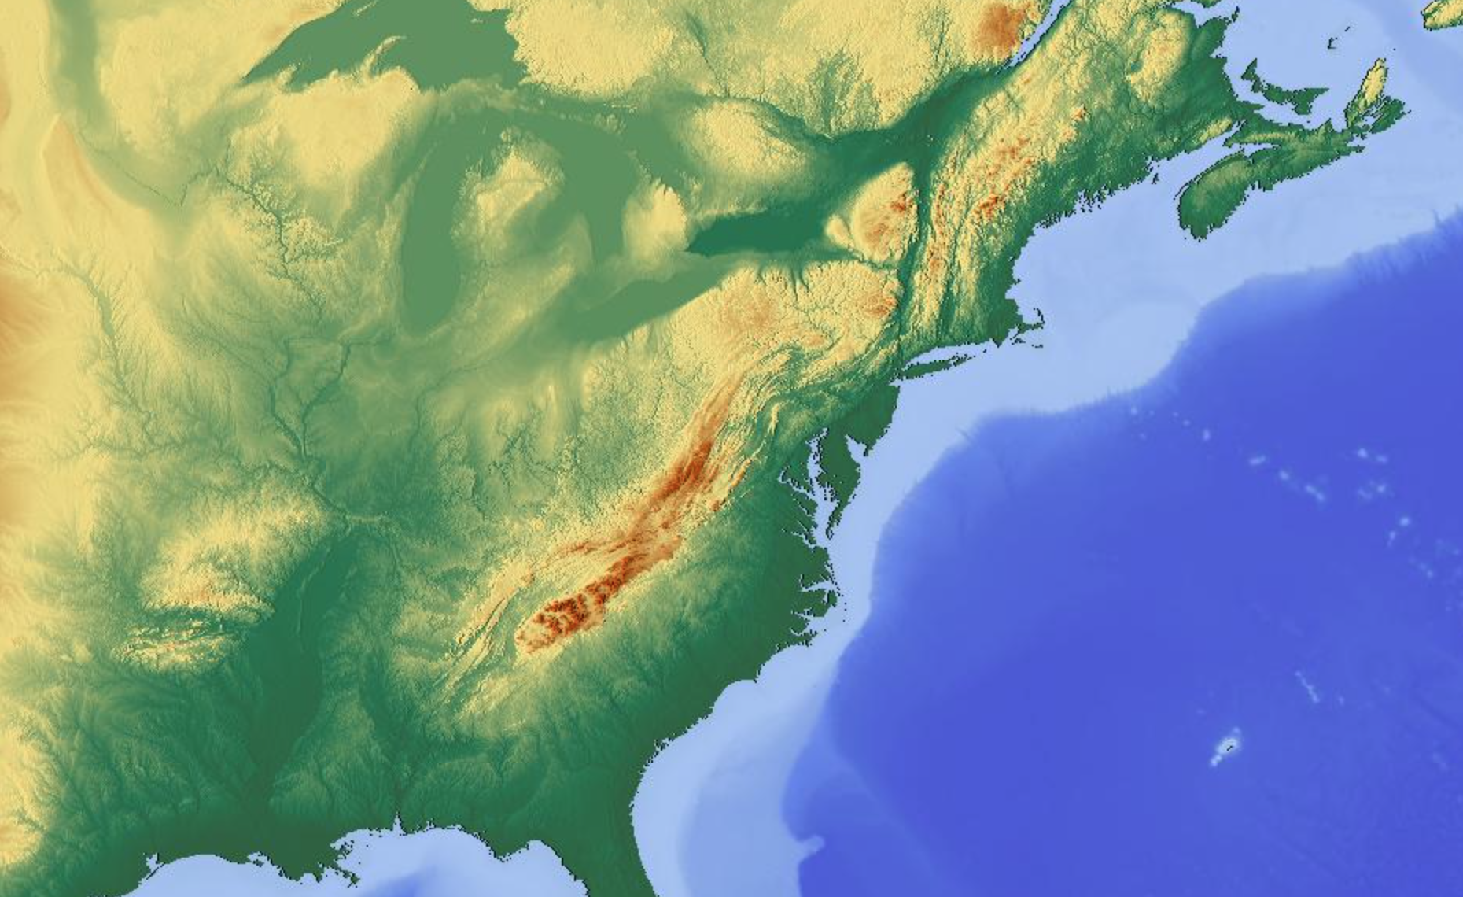
Verlauf
18. Juni 1812: Kriegserklärung der USA an Großbritannien
1812 & 1813: Britische Truppen, kanadische Milizen & Indianer schlagen mehrere US-Invasionen, u.a. Schlachten von Queenston, Chateauguay, Crysler‘s Farm
Quebec
Montreal
1812 - 1813: Royal Navy blockiert wichtige Häfen der USA
16. Aug. 1812: Briten erobern Detroit
Fort Niagara
Detroit
22. / 23. Jan. 1813: nach dem britischen Sieg in der Schlacht bei Frenchtown kommt es zum River Raisin Massacker an amerik. Gefangenen durch Indianer
New York
Philadelphia
Washington
05. Okt. 1813: Bei dem US-Sieg in der Schlacht an der Thames fällt der Indianer-Anführer Tecumseh, was das indianische Engagement de facto beendet
1812 – 1813: Erfolgreicher Kaperkrieg & US-Einzeloperationen zur See
10. Okt. 1813: In der Seeschlacht von Lake Erie gewinnt Oliver Hazard Perry die US-Herrschaft über den
New Orleans
18. – 19. Dez. 1813: Briten erobern Fort Niagara
Briten räumen Detroit & Umgebung

Slide 5
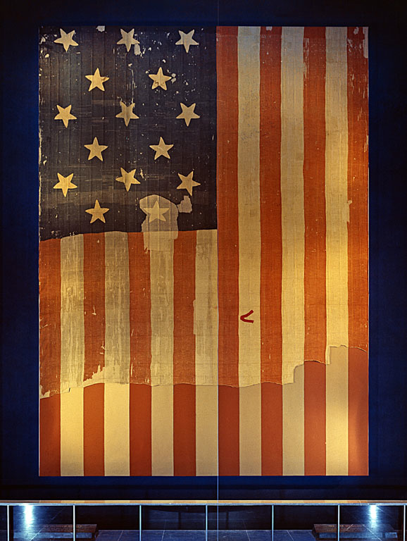
Verlauf
1814: USA setzen Kaperkrieg & Einzeloperation zur See mit geringeren Erfolgen fort
Quebec
Juli – Sep. 1814: Briten erobern Ost-Maine
Montreal
11. Sep. 1814: Amerikaner Sieg in der Schlacht von Plattsburgh beendet brit. Invasion
Fort Niagara
Detroit
19. Aug. 1814: Briten landen in der Chesepeake Bay & zerstören im Anschluss Washington
1814: Royal Navy blockiert die gesamte US-Küste
New York
Philadelphia
Washington
13. – 14. Sep. 1814: Royal Navy beschießt Fort McHenry
24. Dez. 1814: Vertrag von Gent stellt den status quo ante bellum wieder her → Ratifizierung am 18. Feb. 1815
US-Nationalhymne The Star-Spangled Banner entsteht
Jan. – März 1815: Erfolgreiche amphibische Operationen der Briten in Georgia
New Orleans
08. Jan. 1815: Amerikaner können brit. Angriff auf New Orleans abwehren

Slide 6
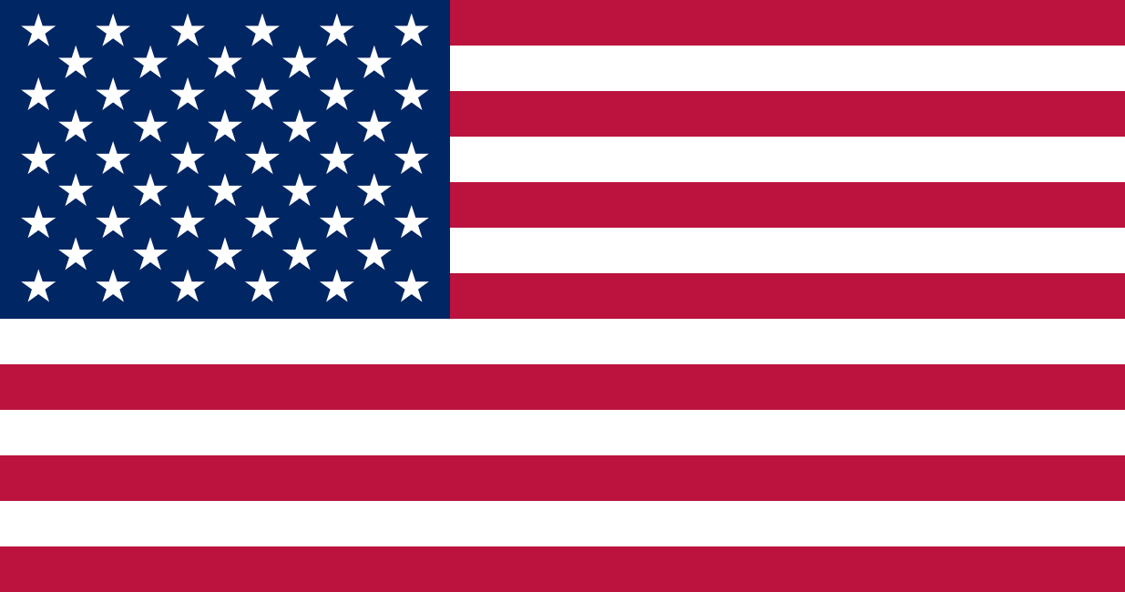
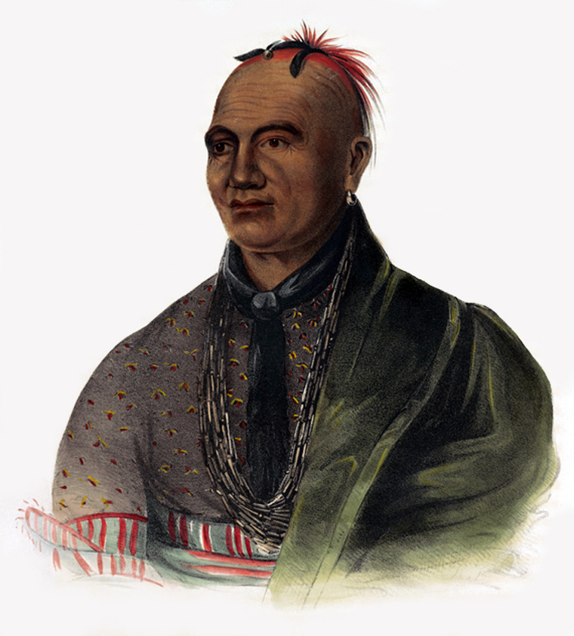
Folgen
Im Vertrag von Gent wird der status quo ante bellum wieder hergestellt
Stärkung des US-Nationalbewusstseins durch den „Second War of Independence“
Stärkung des kanadischen Nationalbewusstseins durch die Abwehr von US-Invasionen von kanadischen Milizen
Langfristige & stabile Freundschaft zwischen den USA, Kanada & Großbritannien auf militärischer, politischer & wirtschaftlicher Ebene
Massive Schwächung der Indianer, die der US-Expansion nach Westen kaum noch etwas entgegenzusetzen haben

Slide 7
www.geschichte-in-5.de

